Slide 1
VM専用仮想メモリを用いた
VMマイグレーション手法
九州工業大学 情報工学府
情報創成工学専攻 光来研究室
修士2年 村岡 裕二

Slide 2
大容量メモリを持つVM
IaaS型クラウドの普及
  ユーザに仮想マシン（VM）を提供
  自由度の高いシステムの構築が可能
大容量メモリを持つVMが提供
  Amazon EC2では24TBのVMを提供
  インメモリ・データベースやビッグデータの解析に利用
VM
12TB
VM
4GB

Slide 3
VMマイグレーション
VMはほぼ停止させずに別のホストに移動できる
  VMのすべてのメモリを転送
  転送中に更新されたメモリを再送し、移送先で再開
マイグレーション時に移送先ホストに十分な空きメモリが必要
  そのようなホストが必ずしも用意できるとは限らない
  可能だとしても常に確保しておくのは高コスト
移送元ホスト
移送先ホスト
VM本体
メモリ
マイグレーション
1
2
3
4
5
3

Slide 4
メモリ仮想化マイグレーション
仮想メモリを用いて必要なメモリ容量を確保
  物理メモリに入りきらないデータはディスクに格納
  物理メモリ容量以上のVMをマイグレーション可能
必要に応じてページングを行う
  ページイン：ディスク上の必要なデータを物理メモリへ
  ページアウト：物理メモリ上の不要なデータをディスクへ
移送元ホスト
移送先ホスト
VM本体
物理
メモリ
ページイン
マイグレーション
メモリ
ディスク
1
2
3
4
5
ページアウト

Slide 5
マイグレーションの性能低下
仮想メモリはマイグレーションと相性が悪い
  VMのメモリ転送中に大量のページングが発生
    メモリ転送の後半は常にディスクにページアウト
    メモリ再送時にはディスクからページインして更新
  VM再開時にディスクからのページインを待たされる
    仮想化ソフトウェアのメモリもページアウトされている
  VMがすぐに必要とするメモリもページアウトされる
移送元ホスト
移送元ホスト
VM本体
移送先ホスト
VM本体
物理メモリ
マイグレーション
ディスク
メモリ
メモリ
1
2
3
4
5
1
更新メモリ
仮想化ソフトウェアのメモリ

Slide 6
マイグレーション性能の比較
従来のメモリ仮想化マイグレーションの性能を十分にメモリがある場合の性能と比較
  ディスクには高速なSSDを使用
  マイグレーション時間は1.6倍
  ダウンタイムは2.7倍
    マイグレーション最終段階のVM停止時間
240GB VM

Slide 7
提案：VMemDirect
VM専用の仮想メモリを用いてメモリ仮想化マイグレーションとその後のVM実行を最適化
  VMごとに独立した仮想メモリを提供
  仮想メモリをバイパスしてVMのメモリデータを物理メモリまたはディスクに直接転送
  ディスクの特性を利用して効率よくページング
移送先ホスト
移送元ホスト
VM本体
VM専用仮想メモリ
マイグレーション
物理メモリ
メモリ
ディスク

Slide 8
VM専用の仮想メモリ
１つのVMのメモリだけをページングの対象とする
  VMごとにディスク上にスワップ領域を作成
  VMに割り当てられた物理メモリを超える部分をスワップ領域に格納
仮想化ソフトウェアに対するページングを抑制
  仮想化ソフトウェアは常に必要な物理メモリを確保可能
  VMのマイグレーション時にページアウトされない
仮想化
ソフトウェア
VM
ページング
ディスク
1
2
3
4
5
6
仮想化ソフト
ウェアのメモリ
物理メモリ
スワップ領域

Slide 9
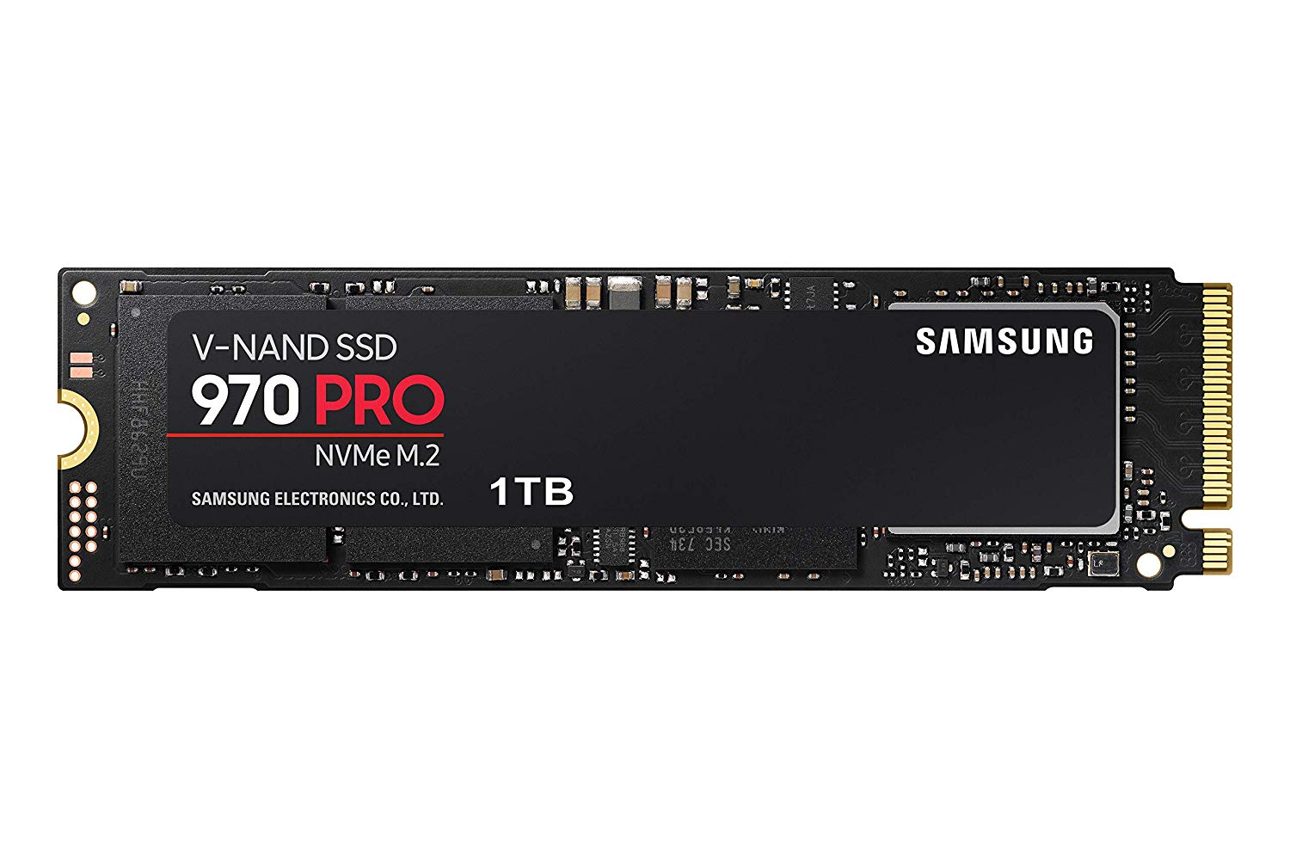
SSDを用いたスワップ領域
スワップ領域にNVMe SSDを使用
  高速化（〜5GB/s）
  大容量化（〜2TB）
  低価格化（〜10万円）
書き込みの耐久性も大幅に向上しているため、スワップ領域として実用可能
  総書き込み容量：〜3.6 PBW
    3.6ペタバイトまでデータを書き込み可能
    毎秒6000回のページングを行っても5年間利用可能
  3D XPointを用いたIntel Optane SSD DCは82 PBW

Slide 10
メモリデータの直接転送
VMのメモリを移送先ホストの物理メモリとSSDのどちらかに直接格納
  メモリ転送中にページングをまったく発生させない
SSDへはメモリデータをまとめて一括でアクセス
  メモリ転送の単位であるページ（4KB）ごとのアクセスではSSDの性能を活かせない
  連続する256ページのチャンク単位でアクセス
移送元ホスト
移送先ホスト
VM本体
マイグレーション
物理メモリ
SSD
メモリ
1
2
3
4
5

Slide 11
履歴に基づく格納先の決定
VMのメモリアクセス履歴に基づいて格納先を決定
  最近使われたデータは今後も使われると予測
  使われそうなメモリデータから順に物理メモリへ
  残りのメモリデータはSSDへ
物理メモリより低速なSSDへのアクセスを削減
  再送されるデータが物理メモリにある可能性が高くなる
移送元ホスト
アクセス
履歴
移送先ホスト
VM本体
マイグレーション
物理メモリ
SSD
1
2
3
4
4
5
アクセスされそうな
メモリデータ
11
残りのメモリデータ

Slide 12
非同期ページング
非同期ページアウト
  ページインとは非同期にページアウトを実行
  SSDの高い並列アクセス性能を有効に活用
非同期ページイン・アウト
  必要な１ページをページインしたらそのチャンクの残りのページインとページアウトを非同期に実行
  次のページイン要求により速く応答可能
非同期ページアウト
非同期ページイン・アウト
スレッド1
ページ
イン
スレッド2
ページ
アウト

Slide 13
メモリ脱仮想化マイグレーション
仮想メモリを用いているVMを十分な空きメモリを持つホストにマイグレーション
  移送元ホストの物理メモリとSSDから直接、移送先ホストの物理メモリへ転送
    SSD上のメモリはページインせずに転送
  ページングによる性能低下を抑制
移送元ホスト
移送先ホスト
VM本体
SSD
マイグレーション
物理メモリ

Slide 14
実験
VMマイグレーションの性能とマイグレーション後のVM性能を測定
  2〜240GBのメモリをもつVMをマイグレーション
  VMemDirectではVMのメモリの半分を物理メモリに格納
移送先ホスト
AMD EPYC 7262
256GBメモリ
Samsung NVMe SSD 970 PRO
Linux 4.18 / QEMU-KVM 2.11.2
移送元ホスト
Intel Xeon Silver 4110
256GBメモリ
Linux 4.18 / QEMU-KVM 2.11.2
Intel Xeon Silver 4110
128GBメモリ
Linux 4.18
10ギガビット
イーサネット
移送先
ホスト2

Slide 15
比較対象
(1) 十分なメモリ（Ideal）
(2) 従来の仮想メモリ（従来）
移送元
移送先
移送元
移送先
(4) 分割マイグレーション（Split）
[Suetake+, CLOUD'18]
(3) 提案手法（VMemDirect）
移送元
移送先
移送元
移送先1
移送先2

Slide 16
マイグレーション時間
VMのマイグレーションにかかる時間を測定
  VMemDirectは従来より最大41%高速
    メモリサイズが大きくなると差は小さくなった
    メモリを書き換えながらだと120GBでも37%高速
    VMのメモリを直接転送した効果
  Idealからの性能低下は最大でも7%
  先行研究のSplitより最大23%高速

Slide 17
ダウンタイム
マイグレーション最終段階のVM停止時間を測定
  VMemDirectは従来より大幅に減少
    2GBの時には75%も減少
    それ以外の場合も56〜58%減少
    仮想化ソフトウェアのページアウトを防いだ効果
  IdealやSplitと同程度

Slide 18
マイグレーション後のVM性能
YCSBベンチマークを用いてVM内のインメモリ・データベースの性能を測定
  従来はアクセスされたメモリデータをページインしながら徐々に性能が回復
  VMemDirectは10秒でIdealと同程度に回復
    メモリアクセス履歴を利用したメモリ転送の効果
  Splitは回復が少し遅れた
12GB VM

Slide 19
ページング頻発時のVM性能
マイグレーション後にページングが頻発するようにVMのメモリにアクセスした時の実行時間を測定
  従来と比べて性能が2.9倍向上
    チャンク単位のページングの効果
  Splitと比べても性能が1.8倍向上
  ページアウトのみを非同期に行うほうが26%高速
120GB VM

Slide 20
メモリ脱仮想化マイグレーションの性能
仮想メモリを用いるVMを十分なメモリがあるホストへマイグレーションする性能を測定
  VMemDirectは従来より2.6倍高速
    マイグレーション中のページングを防いだ効果
    Idealと比べると17%遅い
  ダウンタイムは従来の42%に減少
    Idealと同程度
240GB VM

Slide 21
関連研究
分割マイグレーション [Suetake+, CLOUD'18]
  VMを分割して複数ホストにマイグレーション
  複数ホストのコストが高く、障害の影響を受けやすい
Agileライブマイグレーション [Deshpande et al.'16]
  VMのメモリのほとんどをネットワーク上のVM専用スワップ領域に追い出すことでマイグレーションを高速化
  ネットワーク経由でのページングにより性能低下
VSwapper [Amit et al.'14]
  仮想メモリを用いたVMの性能を改善
  VMemDirectでマイグレーションした後のVMに適用可能

Slide 22
まとめ
VM専用仮想メモリを用いてマイグレーションとその後のVM実行を最適化するVMemDirectを提案
  VM専用仮想メモリと連携し、VMのメモリを格納先に直接転送
  VMのメモリアクセス履歴に基づいて格納先を決定
  マイグレーション性能の向上を確認
今後の課題
  様々なアプリケーション実行時のマイグレーション性能の測定
  より高速なネットワークを用いた分割マイグレーションとの性能比較

